Slide 1
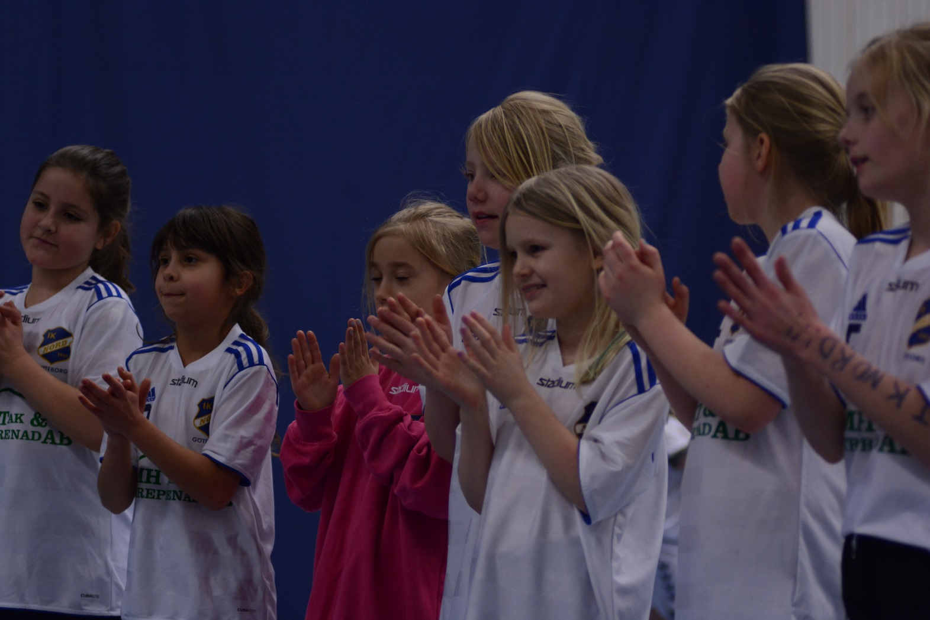
Den blå-vita tråden!

Slide 2
Värdegrund
Utveckling- Vi respekterar var och en som unika individer med unika möjligheter och vill utveckla människan likväl som handbollsspelaren.
Glädje - Att skapa en lustfylld miljö där individen känner att hen utgör en del av laget och föreningen.
Gemenskap- En inkluderande verksamhet (öppen för alla) där alla får vara med (i föreningen) och alla lag ges samma förutsättningar.
Notes:
IK Nords värdegrund grundar sig i de tre orden
UTVECKLING
GLÄDJE
GEMENSKAP
Vi vill att barn och även ni vuxna skall känna en gemenskap och glädje i föreningen. Det viktigaste för oss är att barnne mår bra och får utvecklas.
Vi jobbar utefter den forskning som finns på området samt banrkonventionen. Barnen skall få LEKA idrott. Det skall inte vara några tidiga
Toppningar.
Forskning visar bl.a på att barn slutar idrotta tidigare. Barn får idag belastningsskador i allt större utsträckning. Detta beror på för tidig elitsatsning med
För mycket träning och pushning.
Vi vill att barnen skall få ett livlsångt idrottsintresse och därmed så vill vi att barnen håller på med fler idrotter där barnen inte tvingas välja.
Ni är viktiga för era barn och även i de andra idrotterna fundera på hur ni vill att idrotten skall se ut och gör skillnad.

Slide 3
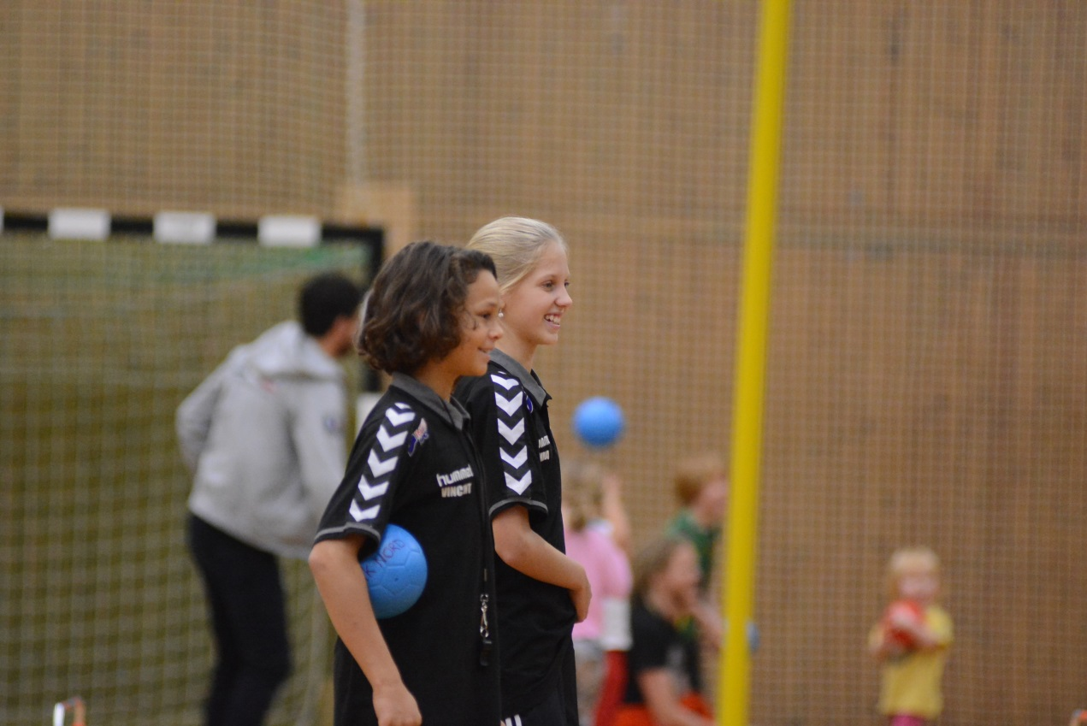
Vision
IK Nord - det självklara valet för dagens och framtidens idrottare.
Notes:
IK Nord – Vi vill att föreningen skall vara en start för barnen som bor i vårt upptagningsområde, alla skall ha stött på eller spelat handboll.

Slide 4
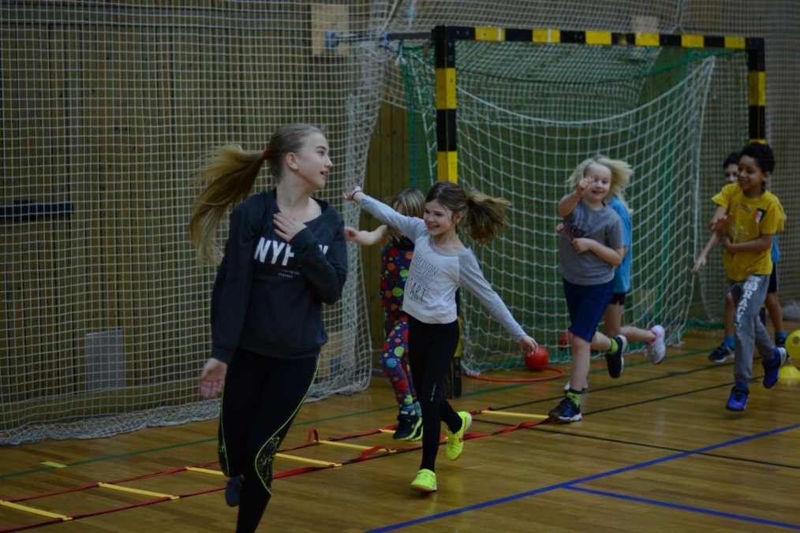
Målsättning
Våra barn och ungdomar, var och en utifrån sina egna förutsättningar, utvecklas till bra människor och handbollspelare.
Merparten av spelarna i vårt A-lag skall bestå av egna produkter, laget skall spela i det nationella seriesystemet.
Notes:
Vi vill ge alla barn och ungdomar chansen att uppleva IK Nords klubb-känsla, glädje och gemenskap.
Vad är BRA människor – Vi vill att barnen får uppleva gemenskap och träffa nya människo och på så sätt lära sig mer om sig själv och andra. Vi vill inom idrotten med positiva aktiviteter och upplevelser ge barnen förståelse för hur de kan påverka omgivningen och hur den ser på en själv.

Slide 5
Organisation
Styrelse
Kansli
Lag
Lag
Lag
Roller
Roller
Roller
Notes:
Styrelsen försöker ge förutsättningar för lagen att kunna bedriva sin verksamhet. De ansvarar för att pengar finns. De jobbar med organisatoriska frågor som värdegrund vem gör vad och tar fram strukturer.
Kansliet är styrelsen och lagen behjälpliga. Kansliet bokar halltider skickar in olika ansökningar´, städar hall och utrymmen. Svarar på allmänna frågor och är som en spindel i nätet och ser till att information hamnar rätt.
Lagen – Lagen består av tränare och olika “roller”. Rollernas uppgift är att avlasta tränaren och svara mot Styrelsen i olika frågor. Fasta roller i alla lag är – Caféansvarig samt lotteriansvarig.
Övriga som kan finnas: aktivitetsansvarig/trivselansvarig, transportansvarig, administratör/lagförälder, cupansvarig o.s.v.

Slide 6
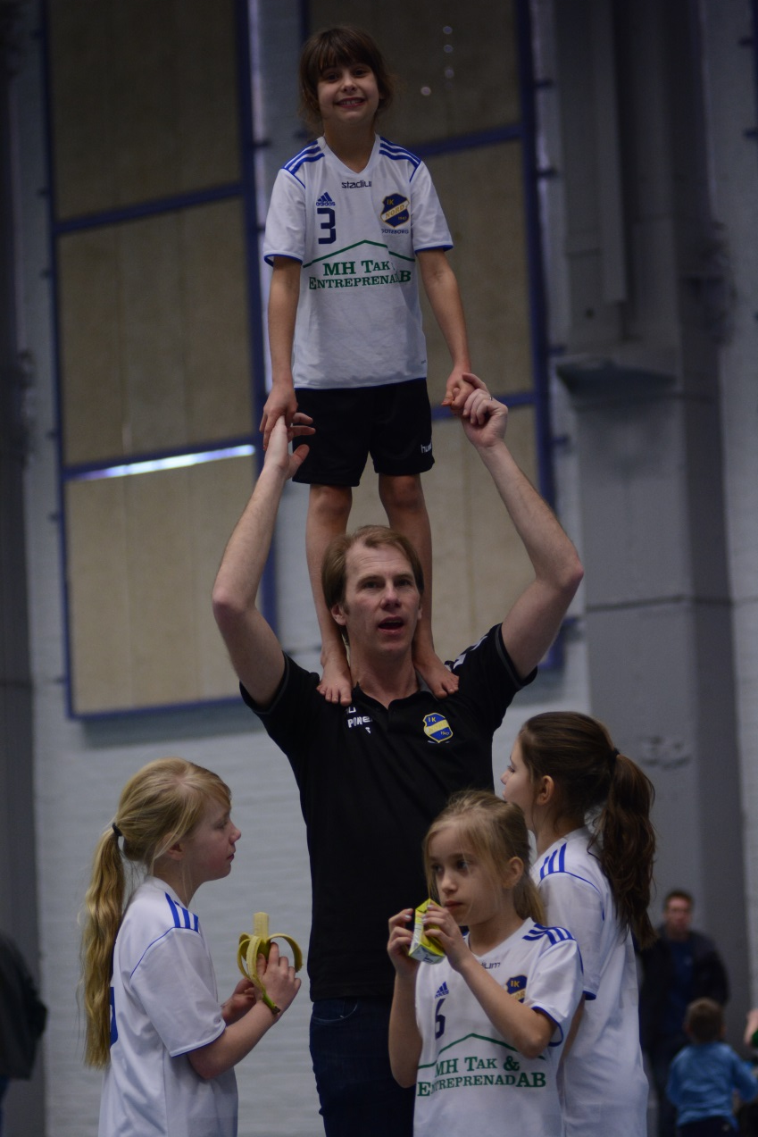
Föräldraansvar
Föräldrapolicyn
Engagemang
Notes:
Visa Föräldrapolicyn..
Liten förening alla behövs. I lagen så behövs det förutom tränare även
Caféansvarig, ser till att cafét är bemannat de gånger man har hemmamatch och ansvarig. Får stöd av föreningens caféansvariga 16/17 Maja Sandklef
Lotteriansvarig, ser till att dela ut och samla in samt redovisa lotteriförsäljning. Får stöd av föreningens ansvariga Stefan Sundborg (kansliet)
Ev Lag administratör, hjälper ledare med kallelser, skjuts organisation kring cuper och dyl.
De två översta SKALL finnas i lagen i övrigt är det upp till tränarna att bestämma vad som behövs.

Slide 7
Hemsida
- iknord.nu – http://www.laget.se/IKNORD
Notes:
Visa hemsidan och hur den fungerar. Viktigt attt få med:
-Hur man loggar in och ändrar uppgifter
-Vart kalendern finns
-Och att all information läggs upp där så det är där man hämtar den.
-Vart dokument finns centralt och för lagen.

Slide 8
Medlemsavgift
Betalas innan sista september
Frågor kring uppdelning eller annat vänd er till info@iknord.nu
Avgiften avser – Matchkläder, träningstider, material i form av bollar, koner, repstegar, västar, cupavgifer, domaravgifter, utbildningar o.s.v.
Notes:
Gå igenom vad avgiften är och vad som ingår i den

Slide 9
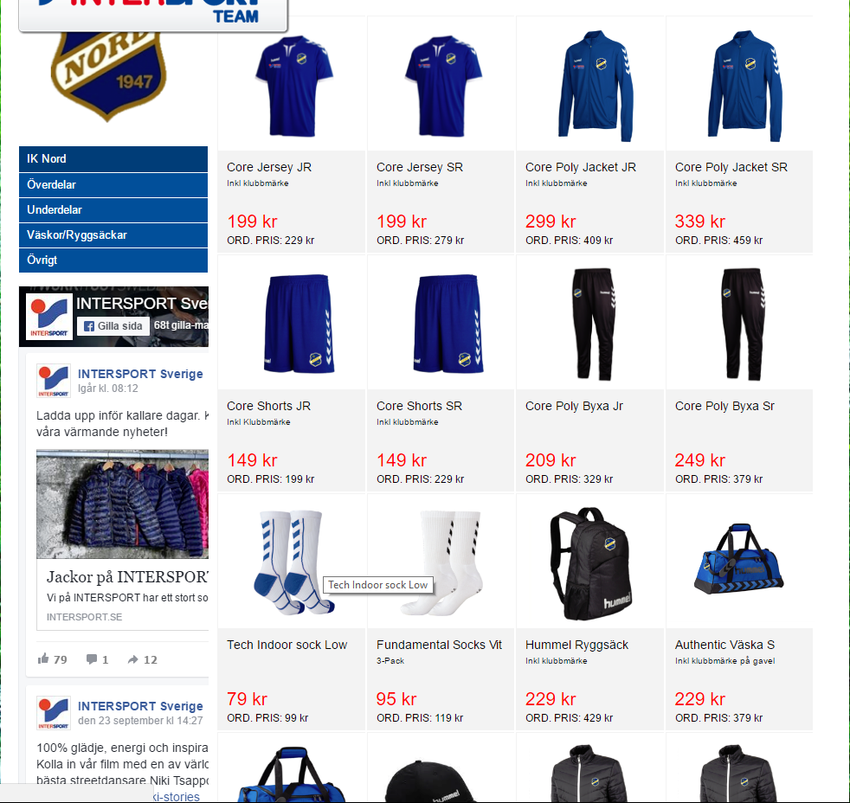
Klubb kläder
Overall
Träningskläder
Andra produkter
Klubbshop
Notes:
Berätta vart man kan prova och hur man beställer kläder.
Beställer gör man via hemsidan “klubbshop”.
Finns provrum på kansliet från 17/9 -16 i rummet märkt Klubbshop (bredvid styrelserummet)
Andra produkter är när det finns vissa “specialprodukter” likt mössa eller nyckelband dyl. Säljs då i Klubbshopen på kansliet.

Slide 10
Organisation
Herrar
Ansvarig:Senioransvarig
Seniorlag ned till 17år
Ungdomar
Ansvarig: Ungdomsansvarig
Killar 7år - 16år & Tjejer, 7år – 16år
Damer
Ansvarig: Senioransvarig
Seniorlag ned till 17 år
Notes:
Uppdelade ansvarsområden, som finns representerade i styrelsen
När det finns frågor att ta upp gällande barn/ungdomsverksamheten vänd er till ungdomsansvarig. Kontaktuppgifter hemsidan. Nathalie Ganesten Ungdomsansvarig i dagsläget 16/17.

Slide 11
Riktlinjer
Ungdomar, 7-16 år
Handbollsträningen börjar som lek vid 7 års ålder,
Vi skall bedriva bra handbollsverksamhet på ett lekfullt sätt och därmed verka för ett bestående intresse för handboll och för klubben.
Vår klubb bedriver bredd-verksamhet, vi skall öppna vår verksamhet för alla som vill vara med och spela.
Vår ungdomsverksamhet bygger på aktivt deltagande av engagerade föräldrar och barn.
Spelare som inte vill fortsätta som spelare uppmuntras att verka som ledare i vår förening.
Notes:
Bredd verksamhet innebär att alla får vara med och ingen utesluts pga att man inte har vissa kvalitéer.
Vi vill verka för att barnen får ett livslångt förhållande till idrott och råkar det var handboll så är det bara ett +.
Det krävs att föräldrar tar aktivit ansvar som ledare och med uppgifter i de olika lagen för att stötta ledarna. Det är en förutsättning för att föreningen och lagen ska´ll kunna fortsätta.

Slide 12
Översikt
Ungdomar, 7-16år
Säsong:
Vid 7 år startar vi upp verksamheten i september.
Matcher:
Vid 8 år rekommenderas spel i Handbollsförbundet västs minisammandrag.
Vid 9 år rekommenderas spel i Handbollsförbundet västs minisammandrag.
Vid 10-19 år rekommenderas spel i göteborgsserierna.
Läger:
Vid 10-13 år rekommenderas ett läger beläget i klubbstugan med en övernattning
Vid 14-16 år rekommenderas ett läger, i väst-Sverige med 1-2 övernattningar
Cuper:
Vid 9-10 år rekommenderas 1-2 cuper i närområdet.
Vid 11-13 år rekommenderas 2-3 cuper i närområdet och väst-Sverige.
Vid 14-16 år rekommenderas 2-3 cuper varav någon i annan del av Sverige
Vid 17-19 år rekommenderas 3 cuper varav någon utomlands.

Slide 13
Översikt
Herrar och Damer 17år - senior
A-lag skall spela i det nationella seriesystemet.
A-lagen skall huvudsakligen bestå av egna produkter så målet är att ha minst ett representationslag
Målet är att ett lag i varje åldersgrupp skall etablera sig i klass 1, i Göteborgsserierna.
Vid årskullar med många spelare är målet att alla skall få möjlighet att spela i ett lag som motsvarar deras egen förmåga.
Notes:
Representationslag= A-pojkar/flickor och juniorer
Vad är klass 1, vad innebär det? En konsekvens av detta är att toppning kan förekomma samt att framstående spelare kommer ges möjlighet att spela med äldre åldersgrupper

Slide 14
Kontakt
Alla kontaktuppgifter finns på hemsidan.
Kan alltid maila info@iknord.nu så kommer du rätt.
Kontaktpersoner: Ungdomsansvarig, Senioransvarig, Kassör, Kansli, Arrangemangsansvarig, Caféansvarig.
Notes:
Gå igenom vem man kontaktar när. Tryck på att det alltid går att maila info@iknord.nu så slussas man rätt...

Slide 15
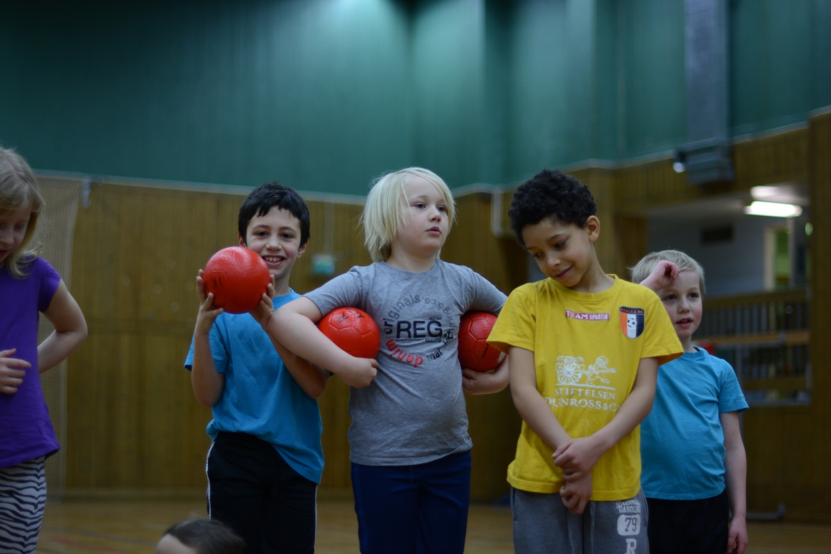
Den blå-vita tråden !
Notes:
Tacka för visat intresse och säg att om det finns ytterligare frågor ställ dem nu eller efteråt.

